Slide 1

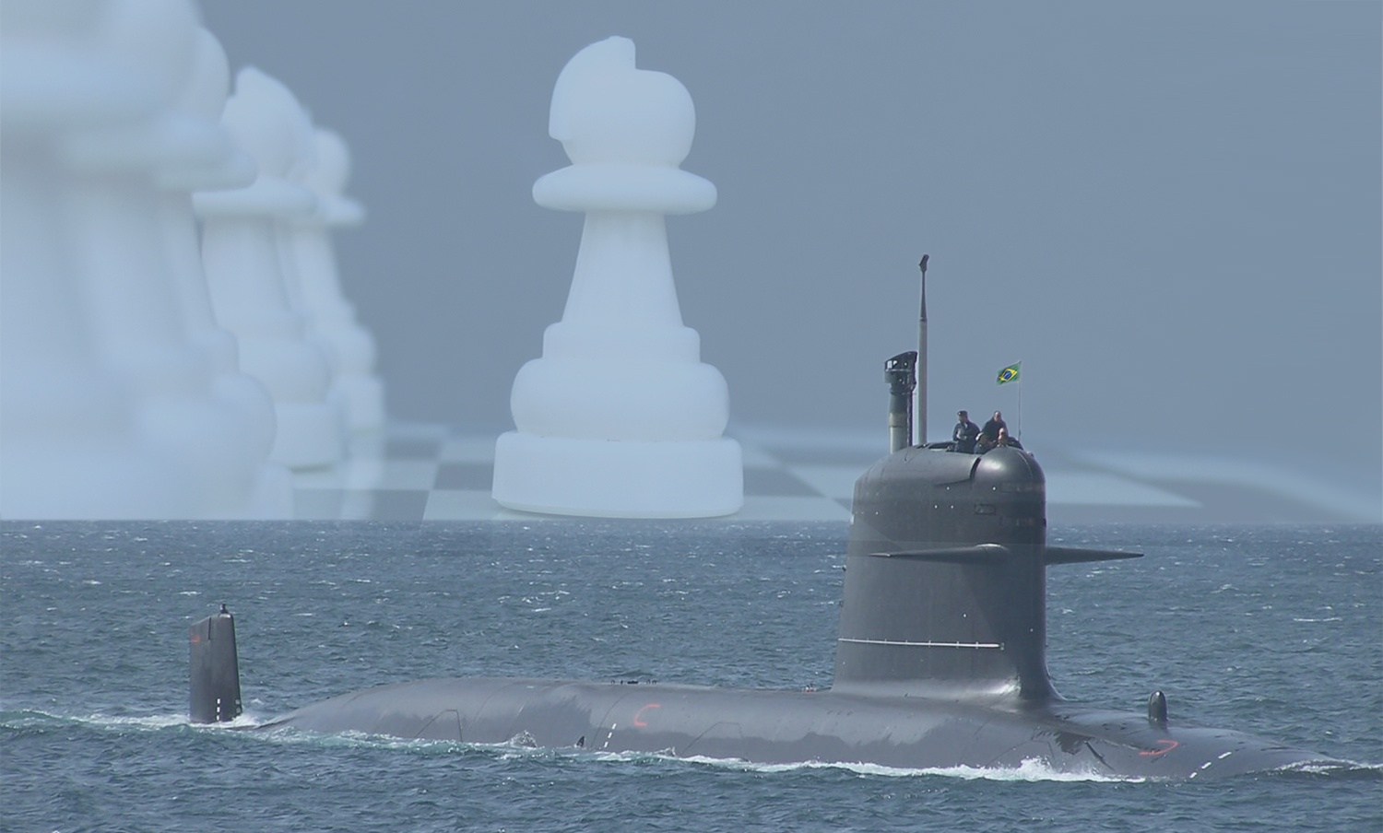

PROJETOS ESTRATÉGICOS
MARINHA DO BRASIL
Notes:
8/27/2015
1

Slide 2


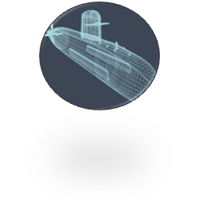
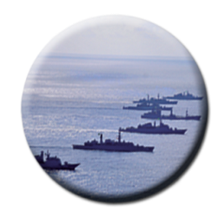
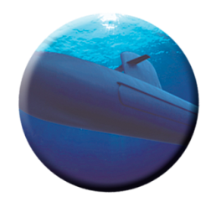

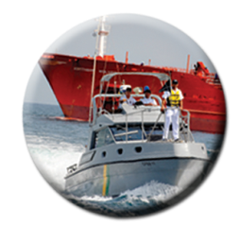


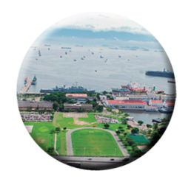
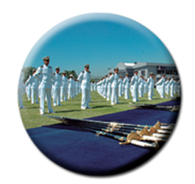
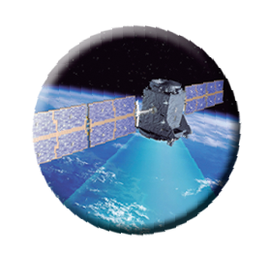
Abordagens
INTRODUÇÃO – AMAZÔNIA AZUL
A última fronteira
CONCEPÇÃO ESTRATÉGICA E PROJETOS ESTRATÉGICOS
Caminhos e prioridades
CONTRIBUIÇÃO AO DESENVOLVIMENTO NACIONAL Atuação em múltiplas vertentes
CONSIDERAÇÕES FINAIS
Notes:
8/27/2015
2

Slide 3
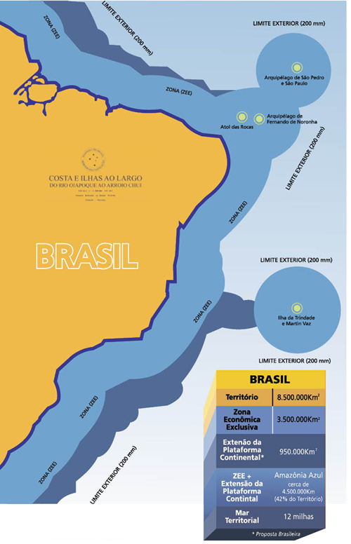
Amazônia Azul
A mais nova fronteira a ser protegida
4,5 milhões de Km
Amazônia Azul
A mais nova fronteira a ser protegida
4,5 milhões de Km
Amazônia Azul
A mais nova fronteira a ser protegida
4,5 milhões de Km²
- Comércio marítimo
- Riquezas vivas e não vivas
- Patrimônio ambiental
- Potencialidades científicas infinitas
- Soberania – a última fronteira

Slide 4
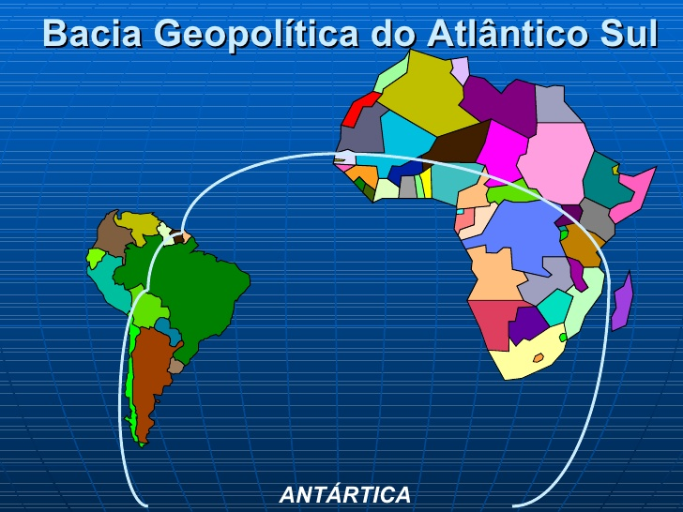
Amazônia Azul
Soberania – a última fronteira
ZOPACAS – Zona de Paz e Cooperação do Atlântico Sul
- Ameaças ao Comércio Marítimo
- Tráfico de drogas e armamento
- Pesca ilegal
- Imigração – a “sombra” do tráfico de pessoas
- Defesa das bacias petrolíferas

Slide 5
CONCEPÇÃO ESTRATÉGICA PARA A MARINHA
NEGAR O USO DO MAR
CONTROLAR ÁREAS MARÍTIMAS
Navios de superfície (NAe, F, Cv, NPa)
PROJETAR PODER SOBRE TERRA
Recomposição do poder anfíbio
Submarino
Desenvolver sistemas de monitoramento e controle
Meios aeronavais
Desenvolver capacidade de propulsão nuclear
END - Setor estratégico – nuclear – MB
Política Nacional de Defesa (PND)
Estratégia Nacional de Defesa (END)
Livro Branco de Defesa Nacional

Slide 6
Consolidação do Poder Naval
Principais Projetos Estratégicos da Marinha do Brasil
CONSTRUÇÃO DO NÚCLEO DO PODER NAVAL
SISTEMA DE GERENCIAMENTO DA AMAZÔNIA AZUL
SisGAAz
PROGRAMA NUCLEAR DA MARINHA
OBTENÇÃO DA CAPACIDADE OPERACIONAL PLENA
Autonomia de P&D Tecnologia de alta densidade
IMPLANTAÇÃO DA 2ª ESQUADRA
Notes:
8/27/2015
6

Slide 7
Projetos e Programas Estratégicos da Marinha do Brasil
Limite de Pagamento (LP)
2014 – R$ 5.259 milhões
2015 – R$ 3.401 milhões
Limitações de ordem
técnica e orçamentária

Slide 8
Projetos e Programas Estratégicos da Marinha do Brasil
Limitações de ordem
técnica e orçamentária
* Não considera os destaques de crédito recebidos

Slide 9
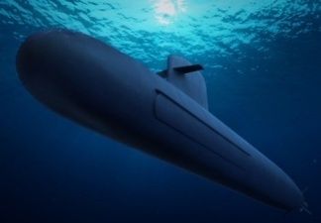
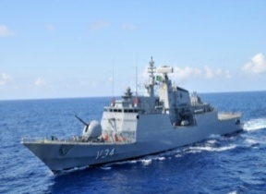
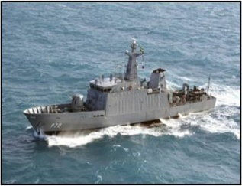
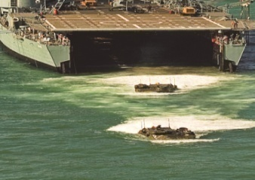
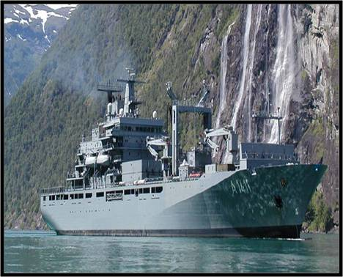
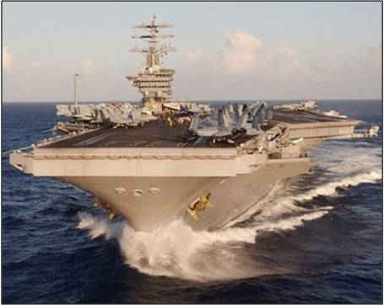
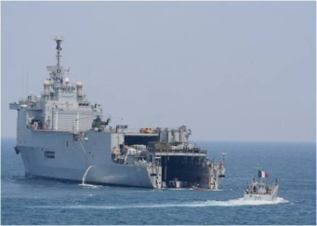
Projetos e Programas Estratégicos da Marinha do Brasil
PROGRAMA NUCLEAR DA MARINHA (PNM)
OBTENÇÃO DA
CAPACIDADE
OPERACIONAL
PLENA
SisGAAz
PROGRAMA DE DESENVOLVIMENTO DE SUBMARINO (PROSUB)
CORVETA
CLASSE
TAMANDARÉ
Limitações de ordem
técnica e orçamentária
Priorização
IMPLANTAÇÃO
DA 2ª ESQUADRA
OBTENÇÃO DE
NAVIOS-PATRULHA
DE 500 E 1800 ton
PROGRAMA DE CONSOLIDAÇÃO DA BRIGADA ANFÍBIA DE FUZILEIROS NAVAIS DO RJ
(PROBANF)
PROGRAMA DE OBTENÇÃO DE NAVIOS ANFÍBIOS (PRONANF)
PROGRAMA DE OBTENÇÃO DE MEIOS DE SUPERFÍCIE (PROSUPER)
PROGRAMA DE OBTENÇÃO DE NAVIOS AERÓDROMOS (PRONAE)
Notes:
8/27/2015
9

Slide 10
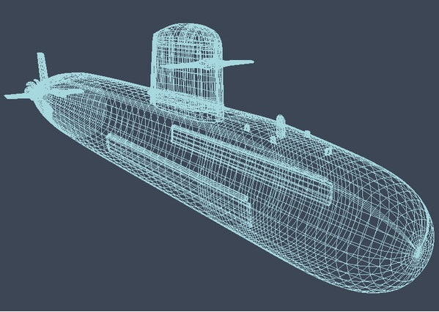
PROGRAMA NUCLEAR DA MARINHA
(PNM)
Notes:
27/08/2015
10

Slide 11
Programa Nuclear da Marinha (PNM)
Nascido em 1979, apresenta avanços significativos, com o desenvolvimento de tecnologia própria em dois projetos:
Domínio do Ciclo do Combustível
Construção do Laboratório de
Geração de Energia Núcleo-Elétrica (LABGENE)
Domínio do Ciclo do Combustível
Necessidade Anual
R$ 480 milhões
Notes:
27/08/2015
11

Slide 12
Programa Nuclear da Marinha (PNM)
Área Construída: 9.100 m²
Capacitação de Pessoal:
31 Doutores
116 Mestres
200 Engenheiros
ARAMAR - SP
Notes:
8/27/2015
12
27/08/2015
12

Slide 13
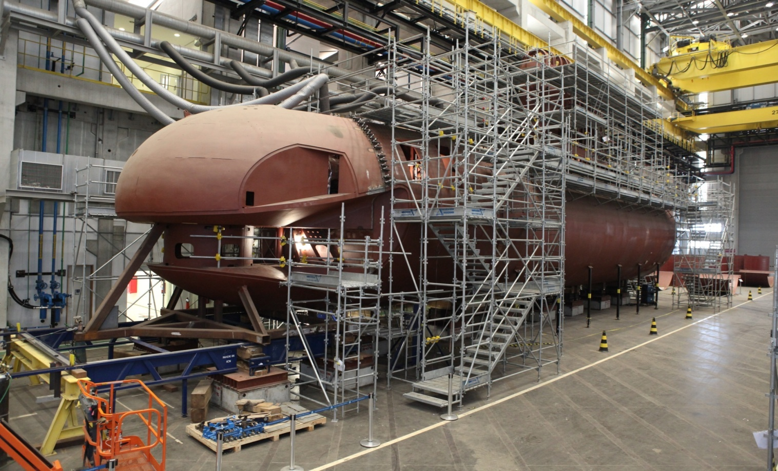
PROSUB
Programa de Desenvolvimento de Submarinos

Slide 14
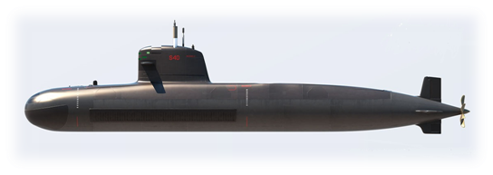
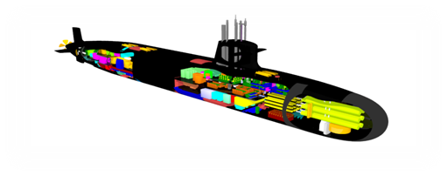
PROSUB
Programa de Desenvolvimento de Submarinos
Sub Convencionais
Sub Propulsão Nuclear
        S40 – “Riachuelo” – JUL2018
        S41 – “Humaitá” – 1º SEM 2020
        S42 – “Tonelero” – 2º SEM 2021
        S43 – “Angostura” – 2º SEM 2022
SN-BR “Álvaro Alberto” - SN10 :
- Início da construção da planta nuclear – JAN2017
- Início da construção do SN-BR – OUT2017
- Término da construção/lançamento – JUL2025
- Transferência ao Setor Operativo - JUL2027
Notes:
27/08/2015
14

Slide 15
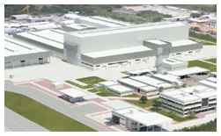
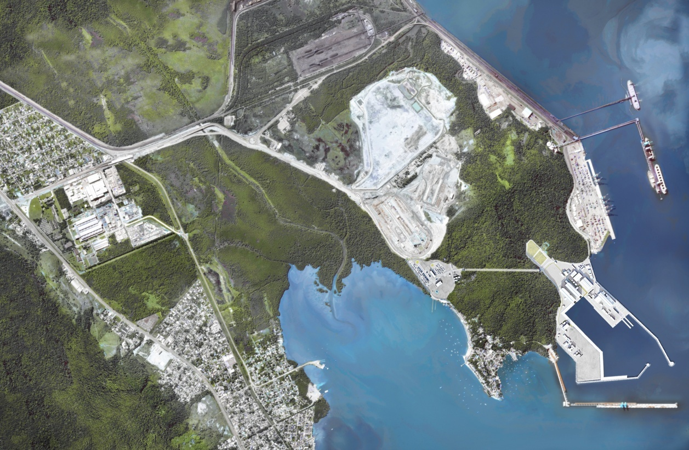
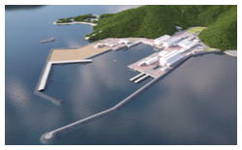
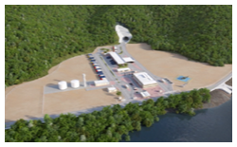
PROSUB
Programa de Desenvolvimento de Submarinos
Construção de uma
infraestrutura industrial
Complexo Naval de Itaguaí (CNI)
UFEM ◙
TÚNEL
ÁREA NORTE ◙
Necessidade Anual
R$ 2,5 Bilhões
ÁREA SUL ◙
Notes:
27/08/2015
15
15

Slide 16
PROSUB
Empresas nacionais na UFEM e do EBN:
  mais de 600 empresas nacionais de diversos tamanhos;
  prestação de serviços, aquisição de materiais diversos, equipamentos e insumos; e
  190 como principais (maiores valores).
Notes:
8/27/2015
16
27/08/2015
16
16

Slide 17
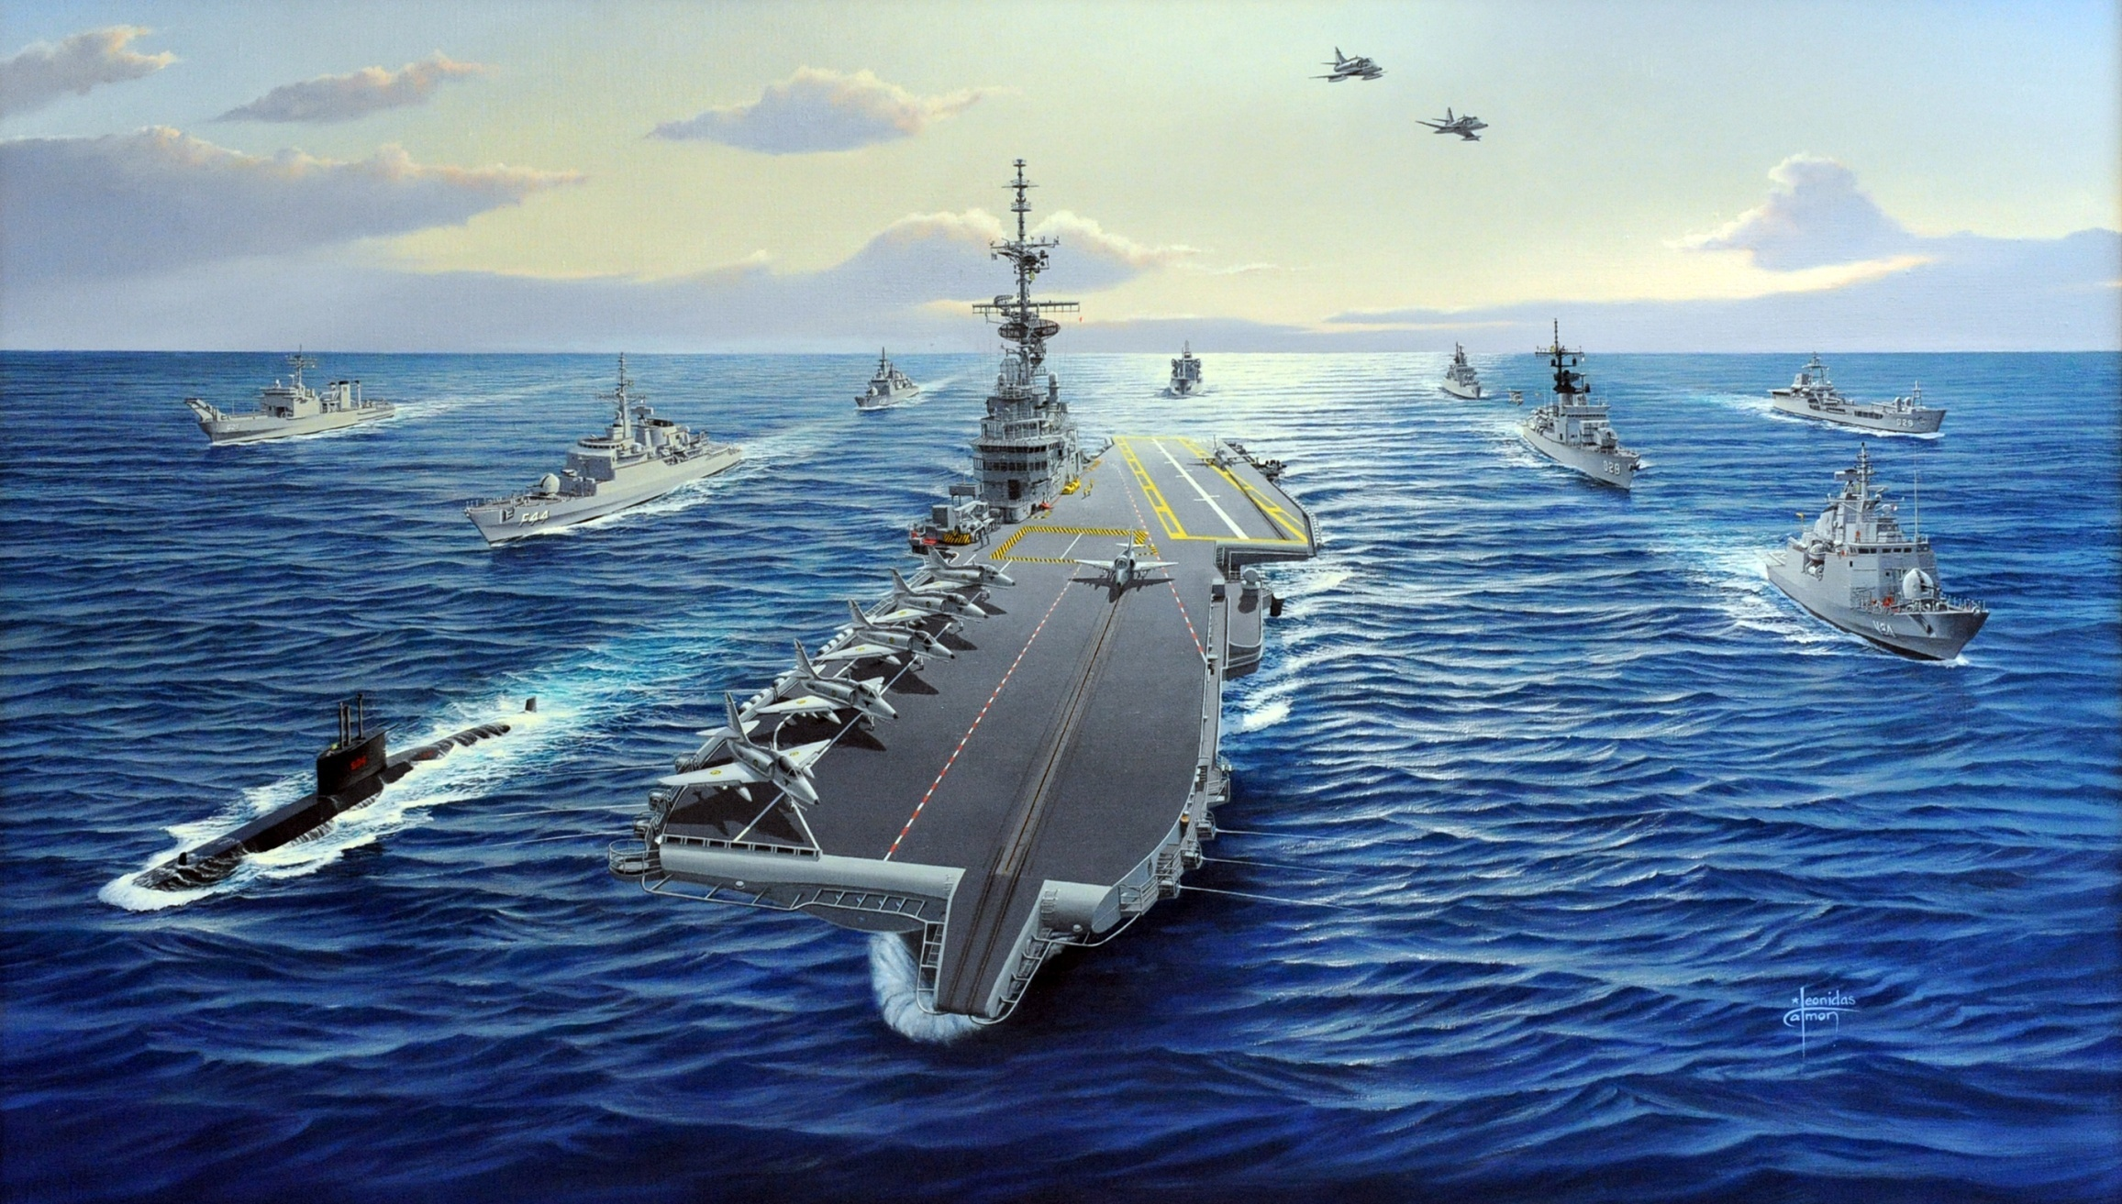
OBTENÇÃO DA CAPACIDADE OPERACIONAL PLENA
Notes:
27/08/2015
17

Slide 18
Obtenção da Capacidade Operacional Plena
Degradação da capacidade de apoio logístico
AMRJ e Bases Navais
Meios Navais com grau de obsolescência avançada
Nova gestão de pessoal na MB para a manutenção e aperfeiçoamento de qualificações operacionais e técnicas
Necessidade premente de retomada da operacionalização da Força

Slide 19
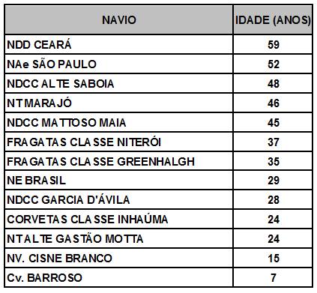
Obtenção da Capacidade Operacional Plena
  NAVIOS DA ESQUADRA / IDADE
Necessidade Anual
R$ 600 milhões
Notes:
8/27/2015
19
27/08/2015
19

Slide 20
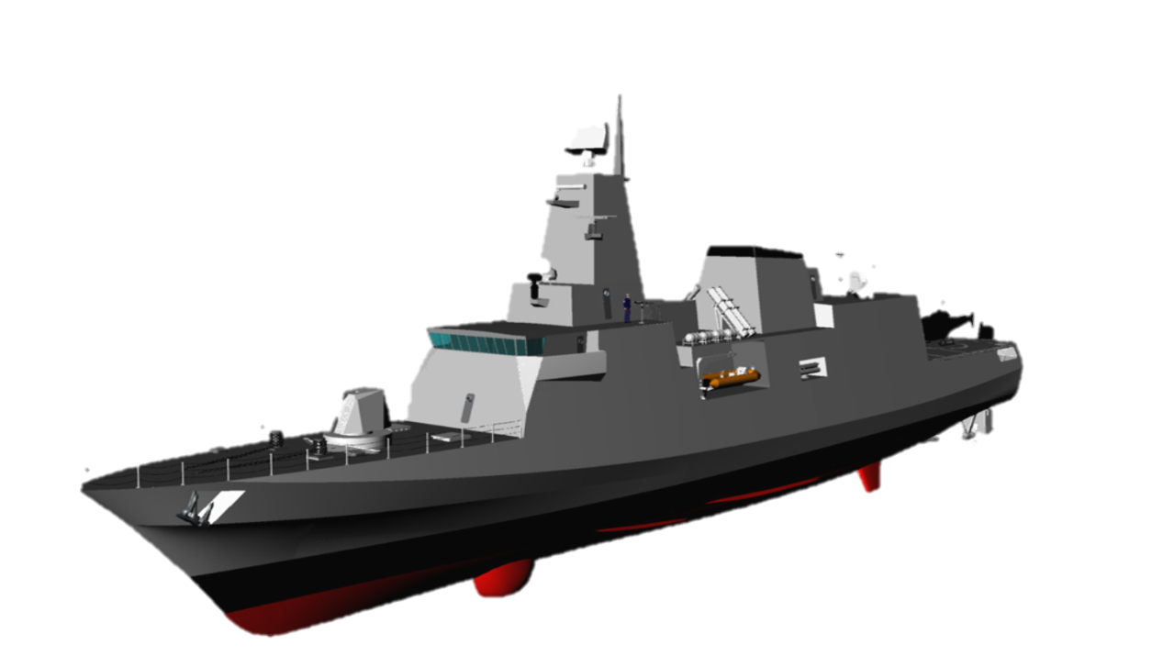
Construção de Corvetas
Classe “Tamandaré”
Notes:
8/27/2015
20

Slide 21
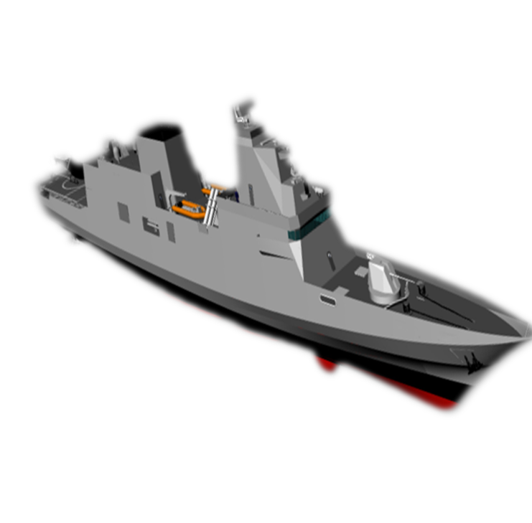
Construção de 4 CV Classe “Tamandaré”
Esse programa contempla a construção de quatro Corvetas Classe “Tamandaré”, agregando novas funcionalidades ao projeto original (Cv Barroso).
As Corvetas Classe “Tamandaré” serão empregadas para ampliar a capacidade de exercer o controle do mar na “Amazônia Azul”.
- Participação de universidades brasileiras, empresas e outras instituições nacionais de pesquisa e de ciência e tecnologia.
VALOR PROJETO | PERÍODO
US$ 450 milhões por navio | 2016-2022
Notes:
8/27/2015
21

Slide 22

Notes:
8/27/2015
22

Slide 23

SISTEMA DE GERENCIAMENTO DA AMAZÔNIA AZUL - SisGAAz
O programa, concebido para ser executado em três fases sequenciais, apresenta a seguinte evolução:
Fase de Concepção: concluída em 2013;
Fase de Contratação: em andamento; e
Fase de Desenvolvimento: ainda não iniciada.
Notes:
8/27/2015
23

Slide 24

Os demais projetos estratégicos da MB, não abordados nesta audiência, permanecem dimensionados com molduras físico-financeiras definidas e as negociações pertinentes.
IMPLANTAÇÃO
DA 2ª ESQUADRA
OBTENÇÃO DE
NAVIOS-PATRULHA
DE 500 E 1800 ton
PROGRAMA DE CONSOLIDAÇÃO DA BRIGADA ANFÍBIA DE FUZILEIROS NAVAIS DO RJ
(PROBANF)
PROGRAMA DE OBTENÇÃO DE MEIOS DE SUPERFÍCIE (PROSUPER)
PROGRAMA DE OBTENÇÃO DE NAVIOS AERÓDROMOS (PRONAE)
PROGRAMA DE OBTENÇÃO DE NAVIOS ANFÍBIOS (PRONANF)
Notes:
8/27/2015
24
8/27/2015
24

Slide 25
Contribuição ao Desenvolvimento Nacional
Crescimento Sustentável
Transferência de
Tecnologia
Geração de Emprego
Desenvolvimento
da
Indústria Nacional
Capacitação
Projetos de Visibilidade Interna e Externa
Redução de Custos
Ganhos em Escala
Notes:
8/27/2015
25
25

Slide 26
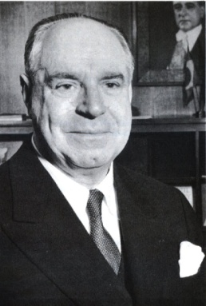
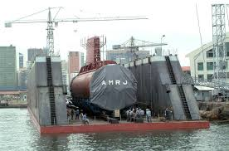
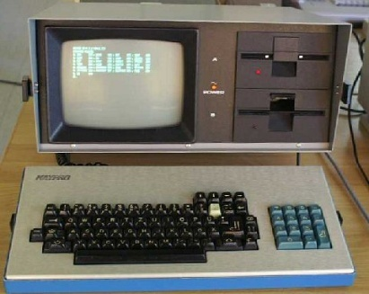
Contribuição ao Desenvolvimento Nacional
Ciências e Energia Nuclear
Alte Álvaro Alberto
Grande entusiasta da energia nuclear
Criador do CNPq
Construção Naval
Arsenal de Marinha do Rio de Janeiro, fundado em 1763
Participação na criação de grandes estaleiros na década de 1950
Informática
- Primeiro computador nacional – USP, 1972 - Incentivo da MB
Notes:
8/27/2015
26
26

Slide 27
Considerações Finais
Os Projetos Estratégicos da Marinha do Brasil consistem em ações para transformar a Força, de forma a capacitá-la para o pleno cumprimento de sua missão e contribuirão para:
Alavancar o desenvolvimento da Base Industrial de Defesa;
Fortalecer a construção naval no Brasil;
Elevar o índice de nacionalização; e
Permitir a transferência de novas tecnologias.
Notes:
8/27/2015
27

Slide 28
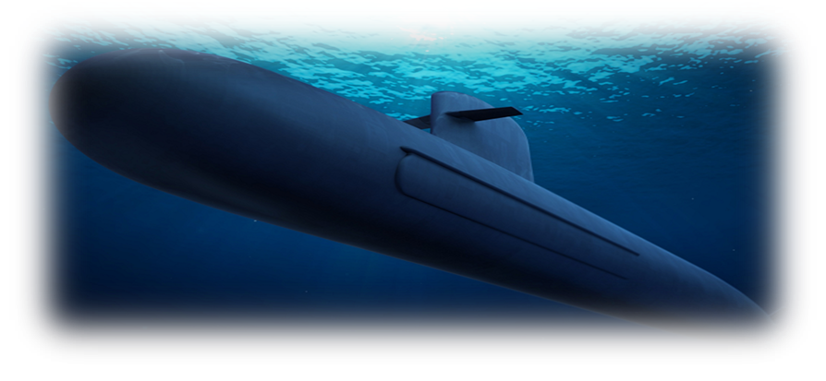
OBRIGADO!
Protegendo Nossas Riquezas
Cuidando da Nossa Gente
Notes:
8/27/2015
28

